Slide 1

Fenerbahçe Üniversitesi
Bilgisayar Mühendisliği
BLM 202 RISC-V Tabanlı İşlemci Tasarımı
Erdem ŞENTÜRK 190301009
Mehmet Çolak 190301022
Arda alhan 190301020

Slide 2

Projenin tanımı ve amacı:
RISC-V temelli bir işlemcinin SystemVerilog dili ile gerekli tasarım bloklarının hazırlanıp, hazırlanan tasarımların testlerinin gerçekleştirilmesi ve bu tasarımın test edilmesi.
İşlemci tasarımında önemli rolü olan ALU ve Instruction decoder bloklarının anlaşılması.
Proje sonunda, basit bir işlemcinin ne gibi fonksiyonları yerine getirebildiğinin öğrenilmesi.
Xilinx tarafından geliştirilen Vivado Design Suite uygulamasını düzgün kullanma becerisinin edinilmesi.

Slide 3
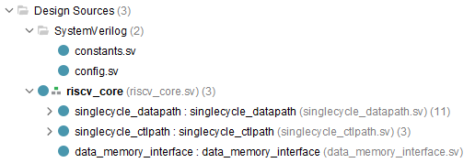
Başlangıç tasarımı
•
•
•
• Constant.sv dosyasının içerisinde, ileride tanımlanacak ALU bloğunun fonksiyonlarının ön tanımlaması bulunmaktadır.
• Config.sv dosyasının içerisinde, ileride tanımlanacak instruction decoder bloğunun fonksiyonlarının ön tanımlaması bulunmaktadır.
• Riscv_core.sv dosyasının içerisinde, gerekli blok tanımlamaları yapıldıktan sonra kullanılacak mantık kapıları, kombinasyonel devreler ve ardışık devreler bulunmaktadır.

Slide 4

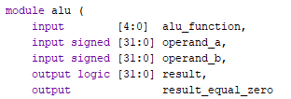
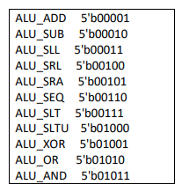
Yapılan tasarımlar
ALU tasarımının içerisinde tanımlanan ilk 5 değer hangi işlemin yapılacağının kararını verir.
ALU bloğunun yapabildiği işlemler

Slide 5
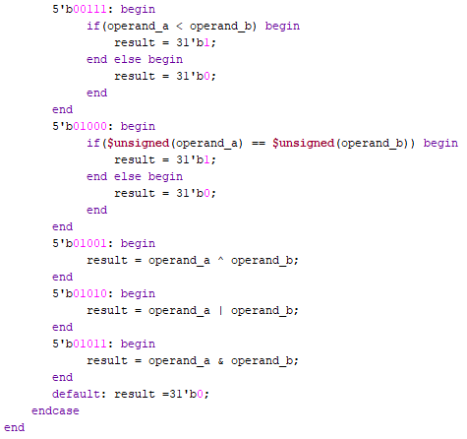
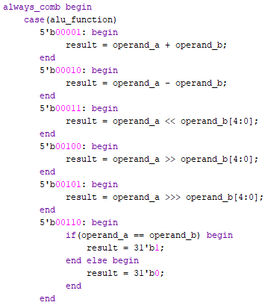
Yan tarafta, yapılabilecek işlemler ayrıntılı bir şekilde gösterilmektedir.

Slide 6
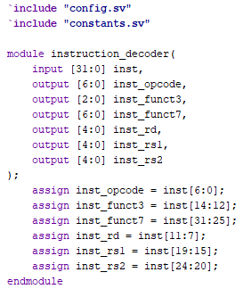
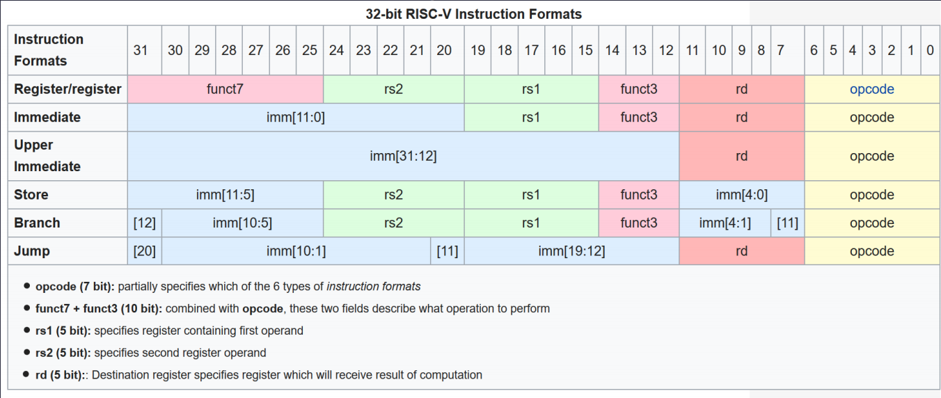
ALU bloğundan iletilen kod, Instruction decoder bloğunda çözülerek işlemler gerçekleştirilir.
Instruction decoder bloğununun ayrıntılı içeriği

Slide 7
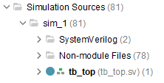
Test yazılımı
Eksik kod blokları tamamlandıktan sonra, sıra tasarımı test etmekte.
Simulation Sources dosyasının içerisinde, başlangıç tasarımından beri tasarımın yapısında bulunan testbench(tb_top) dosyası ile tasarım test ediliyor.

Slide 8
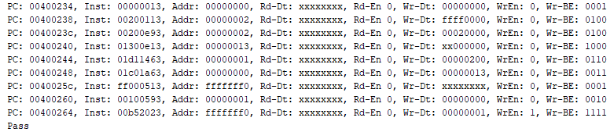
Test yazılımı aktive edildikten sonra Xilinx uygulamasından «Pass» çıktısı alınıyorsa yapılan tasarımın sorunsuz çalıştığı anlaşılmaktadır.
• • •
•
•
Görüldüğü gibi Pass çıktısı alınmış.

Slide 9
Sonuçlar
RISC-V temelli bir işlemciyi, SystemVerilog dilinin özelliklerini kullanarak basit düzeyde çalışması sağlandı.
Tasarlanan işlemcinin çalışması için gereken birimler tanımlanıp işlevleri kavrandı.
Yapılan tasarımın nasıl test edilebildiği öğrenildi.
Xilinx tarafından geliştirilen Vivado Design Suite uygulaması hakkında daha fazla bilgi ve tecrübe edinildi.

Slide 10
İZLEDİĞİNİZ İÇİN TEŞEKKÜRLER
Hazırlayanlar
Erdem ŞENTÜRK
Mehmet ÇOLAK
Arda ALHAN

